Slide 1
CNN -VGG16
崑山科技大學資訊工程所
深度學習Deep Learning課程
報告人：程鈺凱
指導恩師：曾龍
繳交日期:2020.06.11

Slide 2
Agenda
卷積神經網路歷史
模型結構資訊卷積
VGG16/VGG19 模型結構
VGG16模型結構
VGG19模型結構
VGG16實驗
VGG16-程式碼
VGG16-儲存模型結構圖
VGG16-改變ouput的分類法
不用Applications的方法

Slide 3

卷積神經網路歷史
AlexNet - 2012年冠軍 ( top-5 錯誤率16.4%，使用額外資料可達15.3%，8層神經網路)
VGGNet - 2014 年亞軍 ( top-5 錯誤率7.3%，16及19 個隱藏層)
Google Inception Net - 2014 年冠軍 ( top-5 錯誤率6.7%，22層神經網路 )
ResNet - 2015 年的冠軍 ( top-5 錯誤率3.57%，152 層神經網路 )

Slide 4
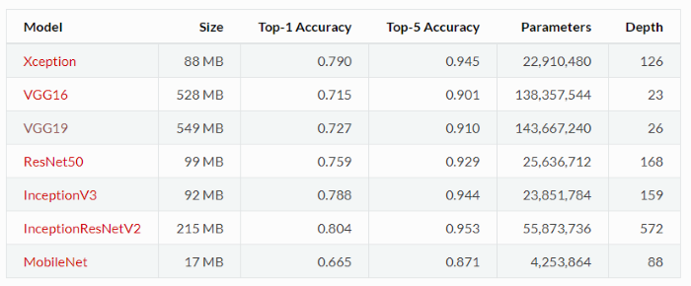
模型結構資訊
欄位名稱介紹：
Top-1：表示只預測一次且正確的機率。
Top-5：表示預測五次只要一次猜對就算正確的機率。
Size：記憶體的最高佔據量。
Parameters：參數的數量，愈多就須計算愈久。
Depth：filters的數目。

Slide 5
VGG16/VGG19 模型結構
VGG 是英國牛津大學 Visual Geometry Group 的縮寫，主要貢獻是使用更多的隱藏層，大量的圖片訓練，提高準確率至90%。
VGG16/VGG19分別為16層(13個卷積層及3個全連接層)與19層(16個卷積層及3個全連接層)，結構圖如下。

Slide 6
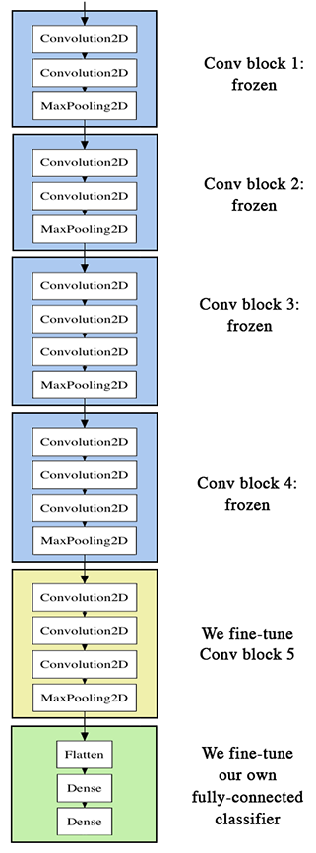
VGG16模型結構
2層卷積
2層卷積
3層卷積
3層卷積
3層卷積
3層卷積

Slide 7
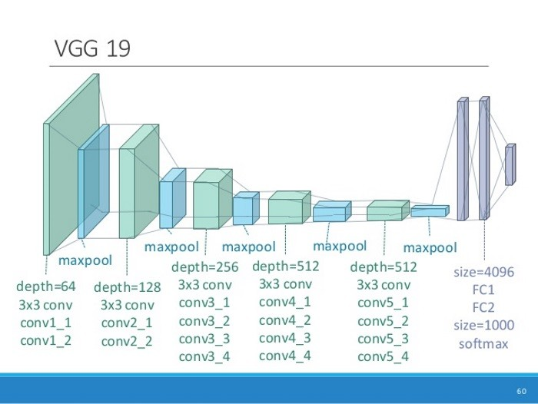
VGG19模型結構

Slide 8
VGG16實驗
所有Applications執行都只要一行指令，就可以把模型及權重載入程式中。
載入VGG16的指令如下： model = VGG16(weights='imagenet', include_top=True)
include_top：是否包含頂部(Top) 3層『完全連階層』 (fully-connected layers)。
weights：使用的權重，分兩種
imagenet：即使用ImageNet的預先訓練的資料，約100萬張圖片，判斷1000類別的日常事物。
None：隨機起始值。

Slide 9
VGG16-程式碼
from keras.applications.vgg16 import VGG16
from keras.preprocessing import image
from keras.applications.vgg16 import preprocess_input, decode_predictions
import numpy as np
# include_top=True，表示會載入完整的 VGG16 模型，包括加在最後3層的卷積層
# include_top=False，表示會載入 VGG16 的模型，不包括加在最後3層的卷積層，通常是取得
Features
model = VGG16(weights='imagenet', include_top=True)
# Input：要辨識的影像
img_path = 'tiger.jpg'
#img_path = 'elephant.jpg'
img = image.load_img(img_path, target_size=(224, 224))
x = image.img_to_array(img)
x = np.expand_dims(x, axis=0)
x = preprocess_input(x)
# 預測，取得features，維度為 (1,7,7,512)
features = model.predict(x)
# 取得前三個最可能的類別及機率
print('Predicted:', decode_predictions(features, top=3)[0])

Slide 10
VGG16-儲存模型結構圖
from keras.utils import plot_model
plot_model(model, to_file='model.png')

Slide 11
VGG16-改變ouput的分類法
# 從頂部移出一層
model.layers.pop()
model.outputs = [model.layers[-1].output]
model.layers[-1].outbound_nodes = []
# 加一層，只辨識10類
from keras.layers import Dense
num_classes=10
x=Dense(num_classes, activation='softmax')(model.output)
# 重新建立模型結構
model=Model(model.input,x)

Slide 12
不用Applications的方法
from keras.models
import Sequential
from keras.layers import Dense, Activation, Dropout, Flatten
from keras.layers import Conv2D
from keras.layers import MaxPooling2D
input_shape = (224, 224, 3)

Slide 13
model = Sequential([
Conv2D(64, (3, 3), input_shape=input_shape, padding='same',
activation='relu'),
Conv2D(64, (3, 3), activation='relu', padding='same'),
MaxPooling2D(pool_size=(2, 2), strides=(2, 2)),
Conv2D(128, (3, 3), activation='relu', padding='same'),
Conv2D(128, (3, 3), activation='relu', padding='same',),
MaxPooling2D(pool_size=(2, 2), strides=(2, 2)),
Conv2D(256, (3, 3), activation='relu', padding='same',),
Conv2D(256, (3, 3), activation='relu', padding='same',),
Conv2D(256, (3, 3), activation='relu', padding='same',),
MaxPooling2D(pool_size=(2, 2), strides=(2, 2)),
Conv2D(512, (3, 3), activation='relu', padding='same',),
Conv2D(512, (3, 3), activation='relu', padding='same',),
Conv2D(512, (3, 3), activation='relu', padding='same',),
MaxPooling2D(pool_size=(2, 2), strides=(2, 2)),
Conv2D(512, (3, 3), activation='relu', padding='same',),
Conv2D(512, (3, 3), activation='relu', padding='same',),
Conv2D(512, (3, 3), activation='relu', padding='same',),
MaxPooling2D(pool_size=(2, 2), strides=(2, 2)),
Flatten(),
Dense(4096, activation='relu'),
Dense(4096, activation='relu'),
Dense(1000, activation='softmax')
])
model.summary()

Slide 14
參考文獻
CNN 經典模型應用：https://ithelp.ithome.com.tw/articles/10192162

Slide 15
Thank you for your Listening

